Slide 1
Tekstkwaliteit Gastcollege ONETS
Jan Renkema

Slide 2
Van ‘egoland’ naar ‘anderland’
Het bezinningsbordes
Van onderwerp naar inhoud
De doelen van de schrijver
Open
Verborgen
De lezer
Verwachtingen
Weerstanden

Slide 3
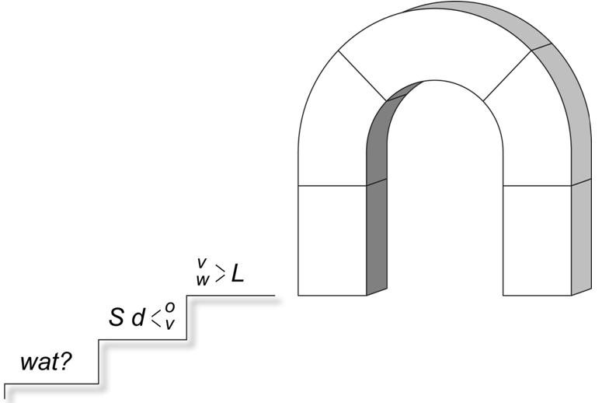
Het bezinningsbordes

Slide 4
Het CCC-model als raamwerk
 | Correspondentie | Consistentie | Correctheid
A. Type | 1. Geschiktheid | 2. Genrezuiverheid | 3. Toepassing genreregels
B. Inhoud | 4. Voldoende informatie | 5. Overeenstemming tussen feiten | 6. Juistheid van gegevens
C. Structuur | 7. Voldoende samenhang | 8. Consequente opbouw | 9. Correcte verbindingswoorden
D. Formulering | 10. Gepaste formulering | 11. Eenheid van stijl | 12. Correcte zinsbouw en woordkeus
E. Presentatie | 13. Gepaste presentatie | 14. Afstemming tekst en vormgeving | 15. Correcte spelling en interpunctie

Slide 5
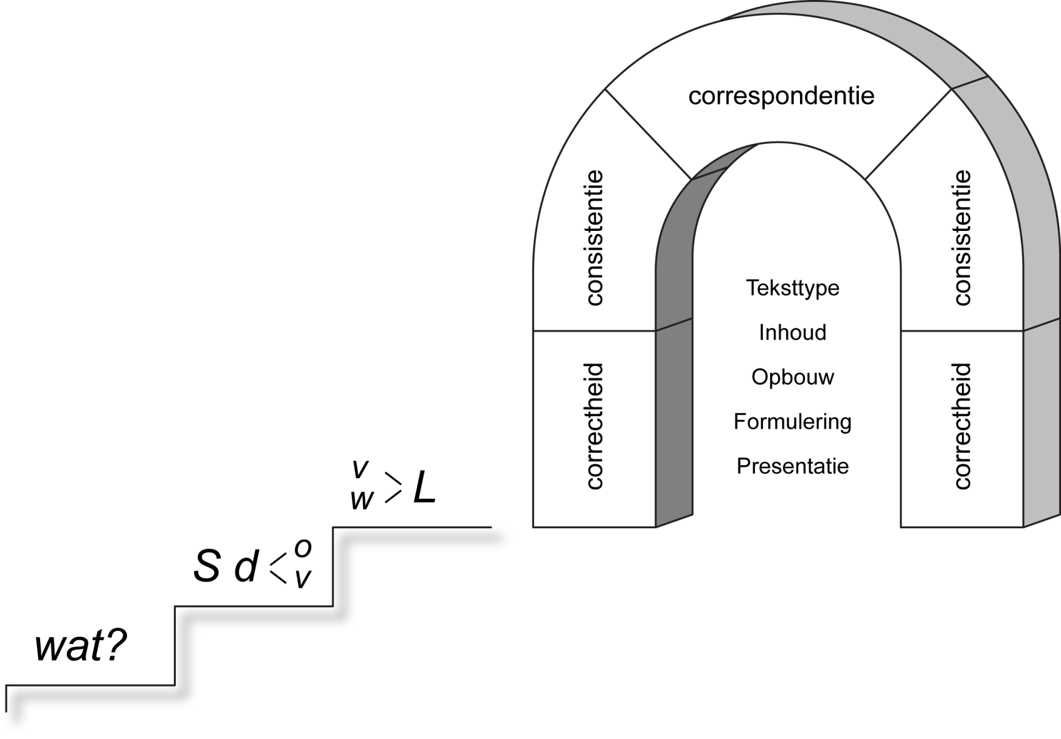
Tekstkwaliteit

Slide 6
Kritiek op het CCC-model
Toepasbaarheid
De verhouding correspondentie, consistentie en correctheid
Het ontbreken van drie factoren:
creativiteit
communicatieve kracht
concept

Slide 7
Betreft: Hertentamen
Geachte leden van de Examen commissie, Mijn naam is Annelies Vant en momenteel ben ik bezig met de pre master interculturele communicatie. Naar aanleiding van jullie brief heb ik de stappen gevolgd die jullie mij geadviseerd hebben. Daarom stuur ik alsnog een brief met de reden waarom ik de hertentamen niet heb kunnen maken. Ik ben in tussentijd bevallen van een dochter. Zoals jullie weten heb ik samen met de studie adviseur een plan opgesteld hoe ik mijn studie goed kan afronden, maar ik heb een probleem. In Maart had ik een tentamen die net net na mijn bevalling heeft plaats gevonden. Dit is de hertentamen van Statistiek. Door de geboorte van mijn dochter was het mij niet gelukt om deze tentamen te maken. Al ben ik in Maart moeder geworden wil ik toch mijn uiterste best doen om de pre master in een jaar te halen. Ik ben gemotiveerd en een doorzetter. Daarom vraag ik graag van de examen commissie voor toestemming om de hertentamen later te maken, dit zal mij helpen om het studiejaar goed af te ronden. Ik bedank de examencommissie voor hun tijd en hoop graag op een antwoord. Hoogachtend, Annelies Vant
Aantal woorden: 198
Aantal fouten: 13(/33)

Slide 8
IJkpunt spelling en interpunctie (15)
Spatiegebruik (6)
pre master = premaster
Hoofdlettergebruik (3)
Maart = maart
Interpunctie (4)
geworden wil = geworden, wil

Slide 9
Betreft: Hertentamen
Geachte leden van de Examen commissie, Mijn naam is Annelies Vant *en momenteel ben ik bezig met de pre master interculturele communicatie. Naar aanleiding van jullie brief heb ik de stappen gevolgd die jullie mij geadviseerd hebben. Daarom stuur ik alsnog een brief met de reden waarom ik de hertentamen niet heb kunnen maken. Ik ben in tussentijd bevallen van een dochter. Zoals jullie weten heb ik samen met de studie adviseur een plan opgesteld hoe ik mijn studie goed kan afronden, *maar ik heb een probleem. In Maart had ik een tentamen die net net na mijn bevalling heeft plaats gevonden. Dit is de hertentamen van Statistiek. Door de geboorte van mijn dochter was het mij niet gelukt om deze tentamen te maken. Al ben ik in Maart moeder geworden * wil ik toch mijn uiterste best doen om de pre master in een jaar te halen. Ik ben gemotiveerd en een doorzetter. Daarom vraag ik graag van de examen commissie voor toestemming om de hertentamen later te maken, *dit zal mij helpen om het studiejaar goed af te ronden. Ik bedank de examencommissie voor hun tijd en hoop graag op een antwoord. Hoogachtend, Annelies Vant
Foutief gebruik hoofdletters
Ten onrecht een spatie
* Onvolkomenheden in interpunctie
Aantal fouten: 13(/33)

Slide 10
IJkpunten formulering (12, 11, 10)
Zinsbouw en woordkeus (4)
vragen voor toestemming = vragen om toestemming
Eenheid van stijl (5)
Examencommissie ≠ jullie
Gepaste formulering (5)
Zoals jullie weten

Slide 11
Betreft: Hertentamen
Geachte leden van de Examencommissie, Mijn naam is Annelies Vant. Momenteel ben ik bezig met de premaster Interculturele Communicatie. Naar aanleiding van jullie brief heb ik de stappen gevolgd die jullie mij geadviseerd hebben. Daarom stuur ik alsnog een brief met de reden waarom ik de hertentamen niet heb kunnen maken. Ik ben in tussentijd bevallen van een dochter. Zoals jullie weten heb ik samen met de studieadviseur een plan opgesteld hoe ik mijn studie goed kan afronden. Maar ik heb een probleem. In maart had ik een tentamen die net net na mijn bevalling heeft plaatsgevonden. Dit is de hertentamen van Statistiek. Door de geboorte van mijn dochter was het mij niet gelukt om deze tentamen te maken. Al ben ik in maart moeder geworden, wil ik toch mijn uiterste best doen om de premaster in een jaar te halen. Ik ben gemotiveerd en een doorzetter. Daarom vraag ik graag van de Examencommissie voor toestemming om de hertentamen later te maken. Dit zal mij helpen om het studiejaar goed af te ronden. Ik bedank de Examencommissie voor hun tijd en hoop graag op een antwoord. Hoogachtend, Annelies Vant
zinsbouw en woordkeus
woordgebruik
gepaste woordkeus
Aantal fouten: 14(/33)

Slide 12
IJkpunt voldoende informatie (4)
Onvoldoende informatie
Welk hertentamen?
Waarmee is student ‘bezig’?
Omslachtige informatie
Waar het gaat om?
Om: moederschap en hertentamen in de kraamtijd
Overbodige informatie

Slide 13
Betreft: extra herkansing tentamen Statistiek
Geachte leden van de Examencommissie, Op uw verzoek (brief van datum) stuur ik u een brief met de reden waarom ik het hertentamen Statistiek niet heb kunnen maken. Ik ben enkele maanden geleden bevallen van een dochter. Daarom kon ik niet deelnemen aan het hertentamen Statistiek dat enkele weken daarna plaatsvond (datum). Inmiddels heb ik samen met de studieadviseur een plan opgesteld hoe ik mijn studie goed kan afronden. Ik wil mijn uiterste best doen om de premaster in een jaar te halen. Ik ben gemotiveerd en een doorzetter. Daarom vraag ik van de Examencommissie toestemming om het hertentamen later te maken. Graag bedank ik u voor uw tijd. In afwachting van uw antwoord, Hoogachtend, Annelies Vant Studente premaster Interculturele Communicatie

Slide 14
Een e-mail
Goede middag Juf en Mr ,
als ons spreken van middag met juf ik stuur de Bouwplan en de Historische Plan van onze groep Free Zone N.V. sorry dat wij hebben vergeten op de verslag als bijlagen sturen.
Hoogachtend,
Student

Slide 15
Een e-mail
Goedemiddag juf en meneer,
Zoals ik vanmiddag met u heb afgesproken, stuur ik van onze groep (Free Zone N.V.) het bouwplan van het verslag toe. Mijn excuses dat ik het bouwplan niet eerder als bijlage heb meegestuurd.
Hoogachtend,
Student

Slide 16
Tekstkwaliteit

Slide 17
Instituties twee voorbeelden
Instituties: differentiatie, complexiteit
Wetgeving juridisch taalgebruik
Bureaucratie ambtelijk taalgebruik

Slide 18
Juridisch taalgebruik – forensische linguïstiek
Aftrekbaarheid verhuiskosten
Verhuiskosten zijn aftrekbaar:
- Als u binnen twee jaar na indiensttreding verhuist van een locatie buiten 10 km van uw werkplek naar een locatie binnen 10 km van uw werkplek.
Als de reisafstand tussen huis en werk wordt gehalveerd met een minimum van 10 km.
Stel: De heer Jansen werkt drie jaar bij zijn werkgever. Hij woont op 11
km van zijn werk, maar verhuist naar een huis op 1 km. Zijn de
verhuiskosten aftrekbaar?

Slide 19
Juridisch taalgebruik I – een situatie
- Meneer, u rookt, en dat mag hier niet meer.
- Sorry, ik eh wist niet eh …
- U wordt geacht de wet te kennen, meneer.
- Maar ik rook nu toch niet, ik heb alleen iets in mijn hand.
- Geen geintjes hè, ik zag u net rook uitblazen.
- Nou en! Dit is geen horeca. Ik zit hier in een besloten club. Kijk, ik ben
net lid geworden van ‘Vereniging De Gouden Leeuw’, die hier nu bijeenkomt.
- Hoezo ‘vereniging’, hoezo ‘bijeenkomst’?
- Onze vereniging heeft als doel elkaars welzijn te bevorderen rond een
tapinstallatie door middel van dagelijkse bijeenkomsten in wisselende
samenstelling tussen 17 en 24 uur.

Slide 20
Juridisch taalgebruik II – de formulering
Poging tot een waterdicht wetsartikel
Roken in horecagelegenheden, dan wel in het bezit zijn van een brandende sigaret, casu quo sigaar of enig ander genotmiddel gebaseerd op nicotine met de kennelijke bedoeling de rook ervan te doen of laten circuleren in de luchtwegen, althans ten minste een deel daarvan, is niet toegestaan. Onder horecagelegenheid wordt in dit besluit ook verstaan een besloten bijeenkomst die gelijkenis vertoont met een horeca-activiteit.

Slide 21
Juridisch taalgebruik – de Grondwet I
art. 2.1
Grondwet: De wet regelt wie Nederlander is.
Vereenvoudigde grondwet: Wie Nederlander is, staat in de wet. In de
wet kan ook staan dat iemand anders dit beslist.
art. 3
Grondwet: Alle Nederlanders zijn op gelijke voet in openbare dienst
benoembaar.
Vereenvoudigde grondwet: Iedere Nederlander kan een baan krijgen
bij de overheid.

Slide 22
Juridisch taalgebruik – de Grondwet II
Grondwet: De wet regelt de tijdelijke vervanging van een lid van de
Staten-Generaal wegens zwangerschap en bevalling, alsmede wegens
ziekte.
Vereenvoudigde grondwet I: In de wet staat wie een lid van de Eerste
en Tweede Kamer vervangt dat zwanger is, een kind krijgt of ziek is.
In de wet kan ook staan dat iemand anders dit kan beslissen.
Vereenvoudigde grondwet II: Bij zwangerschap, bevalling en ziekte van
een lid van de Eerste of Tweede Kamer wordt door de wet de tijdelijke
vervanging geregeld.

Slide 23
Ambtelijk taalgebruik
Kenmerken ambtelijk formulier
Informatieplicht, zonder duidelijkheid over relevantie
Vragen naar gegevens die de instelling al heeft
Vragenlijsten waarin individuele situatie niet past
Deadline, zonder datum reactietijd
5 Te weinig steun/motivatie om de vereiste informatie te geven

Slide 24
Paspoortbrief 1
Een brief aan burgers in Den Haag:
Mocht u binnenkort op reis gaan, dan raden wij u aan om op tijd een nieuw reisdocument aan te vragen. U kunt hiervoor op alle Haagse stadsdeelkantoren terecht. Tevens wil ik u hierbij meedelen dat ingaande 26 augustus 2006 een nieuw paspoort uitgegeven wordt. Het nieuwe paspoort, met extra beveiligingen, kost per genoemde datum € 47,46, een zakenpaspoort € 52,05.

Slide 25
Paspoortbrief 2
Een brief aan burgers in Den Haag:
Kosten
Sinds paspoorten en identiteitskaarten een chip hebben, zijn de prijzen veranderd. Een paspoort kost € 47,46, een zakenpaspoort € 52,05, een Nederlandse identiteitskaart € 31,26.

Slide 26
Paspoortbrief 3
Tabel 16. Paspoortbrief: kans op vervolgstappen
Origineel Origineel Herschreven Herschreven
met kopjes met kopjes
Ik wil aanvullende .45 .47 .24 ok .32 ok
informatie krijgen
Ik ga contact opnemen .42 .41 .19 ok .30
voor extra informatie
Ik denk eraan om de gemeente .15 .15 .05 ok, hk .16
hierover te schrijven
Ik denk eraan om hiervoor .37 .33 .20 .32
bij de gemeente langs te gaan
Ik denk eraan om de gemeente .36 .45 .16 ok .27 ok
hierover te bellen
Besparing? Bij de herschreven variant wordt maar in 16% van de gevallen gebeld, in tegenstelling tot de
originele brief met tussenkopjes (45%).

Slide 27
Huisvuil: wijziging ledigingsdag
AFVALCONTAINERS VOORTAAN OP ANDERE DAG OPGEHAALD.
Geachte mevrouw, meneer,
PAPIERBAK
De weken voor het ledigen van de papierbak veranderen.
Op bijgevoegde GROENE sticker zijn de weken aangegeven waarin uw papierbak
voortaan wordt geledigd.
Met ingang van week 17 op WOENSDAG 26 APRIL en vervolgens elke vier weken.
Wij verzoeken u deze sticker op de plaats van de oude sticker op uw papierbak te plakken.
(...)
De wijziging van het ophaalschema heeft te maken met een andere bedrijfsmatige aanpak. De
medewerkers van de Stadsreiniging werken voortaan in drie gebieden van Bedam in plaats van
voor de hele stad. De verwachting is dat deze gebiedsgerichte benadering de kwaliteit van de
serviceverlening door de Stadsreiniging nog verder zal verhogen.
(…)

Slide 28
Huisvuil: verandering ophaaldag papierbak
Geachte mevrouw/meneer,
Vanaf woensdag 26 april (week 17) rijden de papierwagens van de Stadsreiniging Bedam een andere route. Uw papierbak wordt daarom vanaf die week op een andere dag geleegd dan u gewend was.
De wijziging van het ophaalschema is het gevolg van een verandering van het beleid van de Stadsreiniging. Eerst werkten onze medewerkers in de hele stad, maar vanaf week 17 alleen nog in drie vaste wijken. Wij hopen u met deze verandering voortaan (nog) beter van dienst te kunnen zijn.
U kunt op de groene sticker bij deze brief aflezen op welke dag voortaan de papierbakken in uw straat worden geleegd. Deze nieuwe sticker kunt u over de oude sticker op uw papierbak plakken. (…)

Slide 29
Tekstkwaliteit

